Slide 1
在安卓手机上打造瑰丽的光影世界
基于Android的OpenGL ES 开发
Presented by 胖胖小

Slide 2
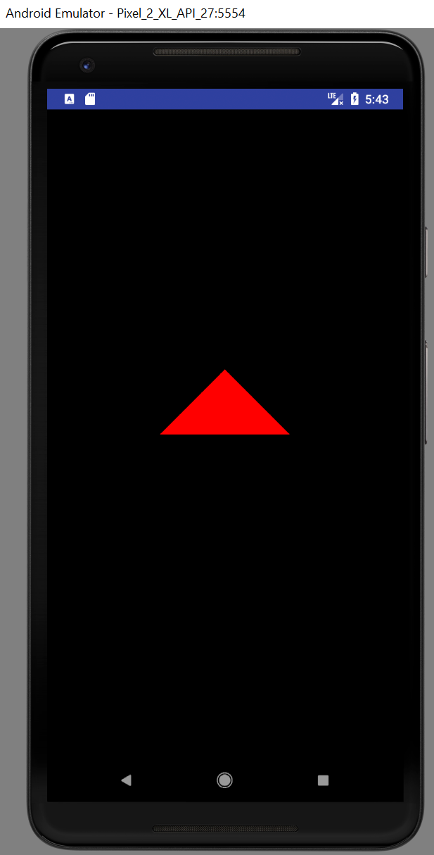
继续折腾三角形

Slide 3
课程概要
单独的Shader文件
代码重构
图形引擎
基本图元生成--平面

Slide 4
课堂总结
单独的Shader文件
代码重构
Shader函数深入
过程纹理简介
棋盘格纹理
Mandelbrot分形
Notes:
https://developer.android.com/reference/android/opengl/GLSurfaceView.Renderer.html
https://developer.android.com/reference/android/opengl/GLSurfaceView.html

